Slide 1
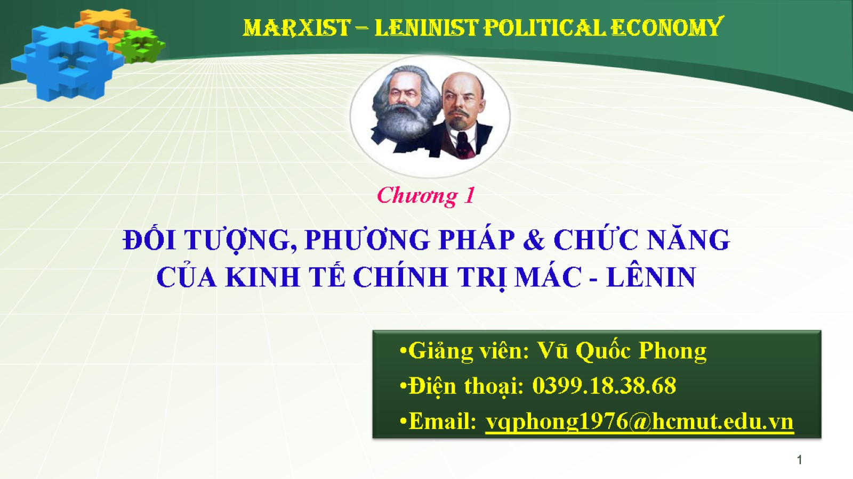

Slide 2
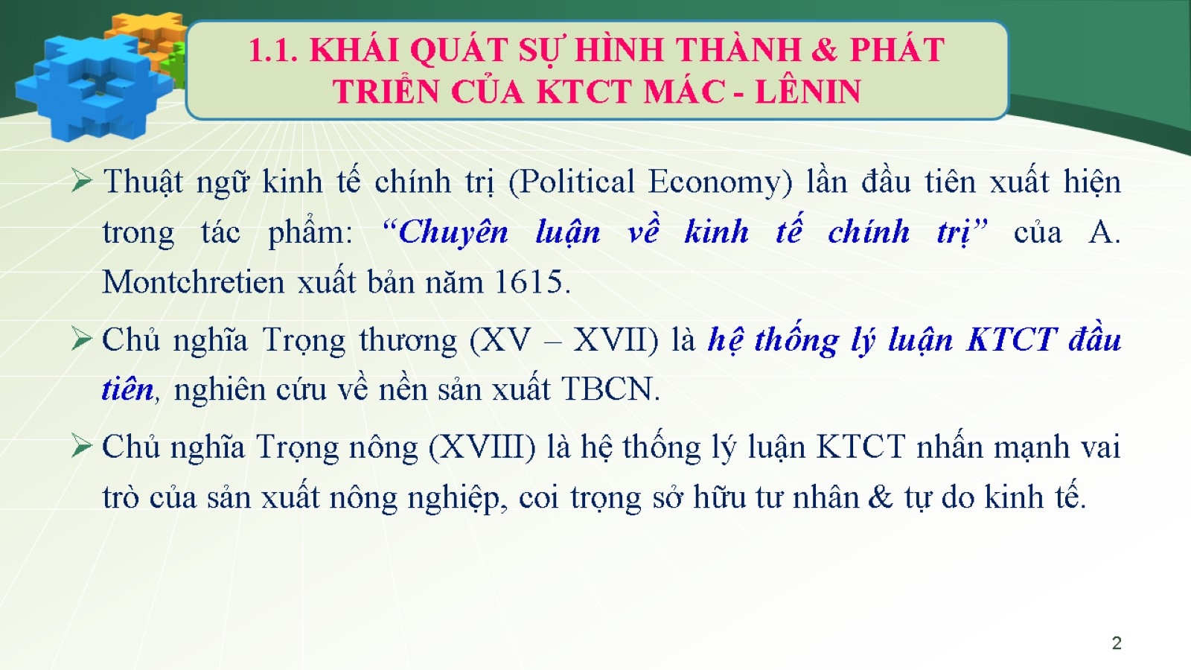
1.1. KHÁI QUÁT SỰ HÌNH THÀNH & PHÁT TRIỂN CỦA KTCT MÁC - LÊNIN

Slide 3
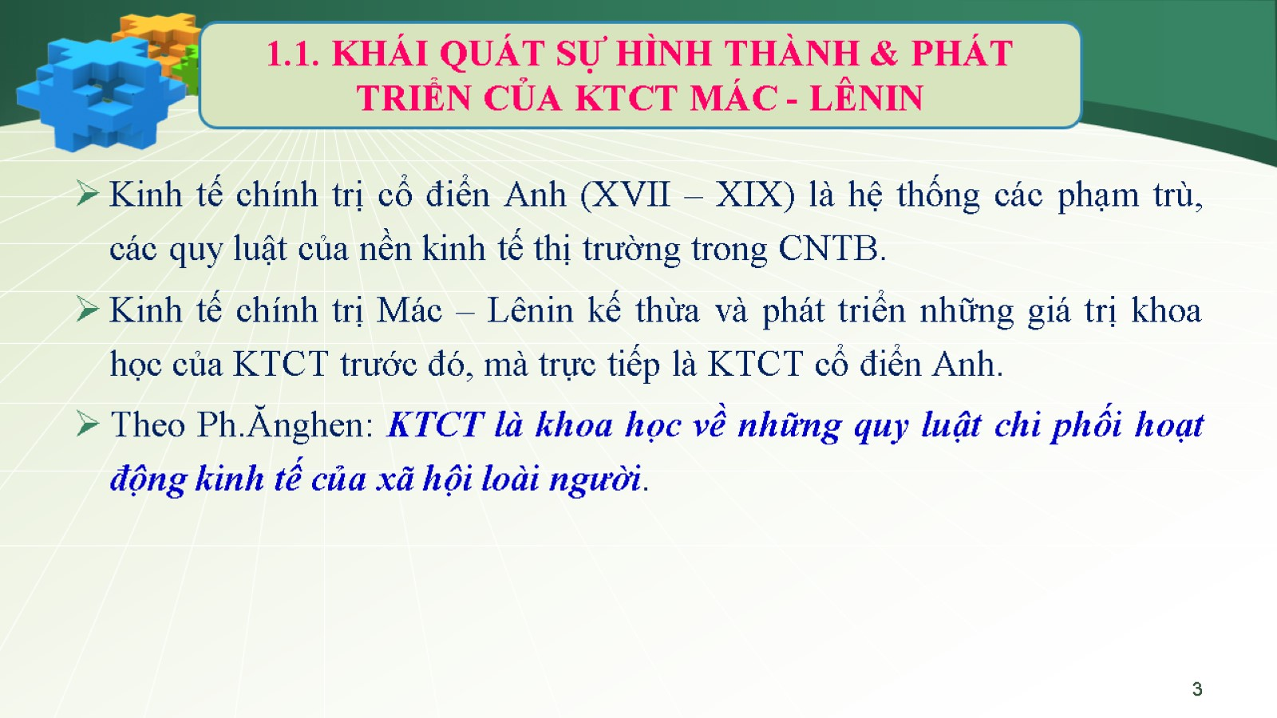
1.1. KHÁI QUÁT SỰ HÌNH THÀNH & PHÁT TRIỂN CỦA KTCT MÁC - LÊNIN
David Ricardo (1772-1823) (Kinh te chinh tri co dien Anh)
Adam Smith (1723-1790) (Ban ve tai san quoc gia 1776)

Slide 4
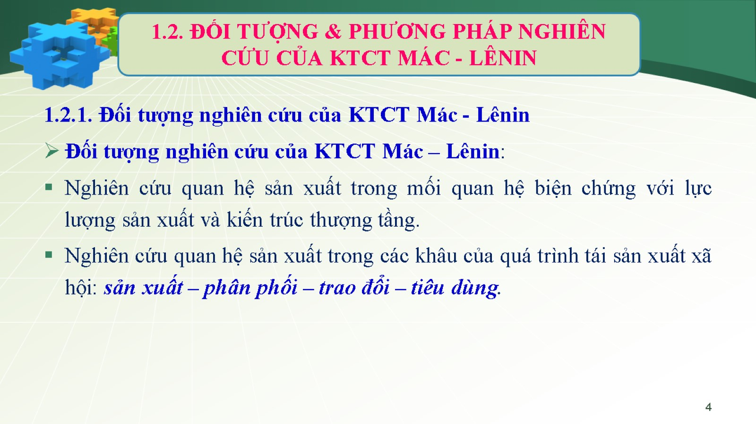
1.2. ĐỐI TƯỢNG & PHƯƠNG PHÁP NGHIÊN CỨU CỦA KTCT MÁC - LÊNIN

Slide 5
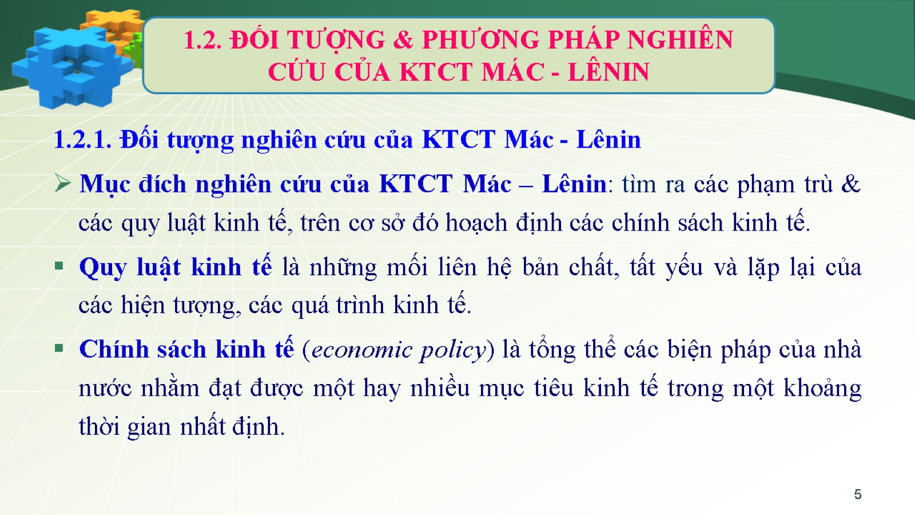
1.2. ĐỐI TƯỢNG & PHƯƠNG PHÁP NGHIÊN CỨU CỦA KTCT MÁC - LÊNIN

Slide 6
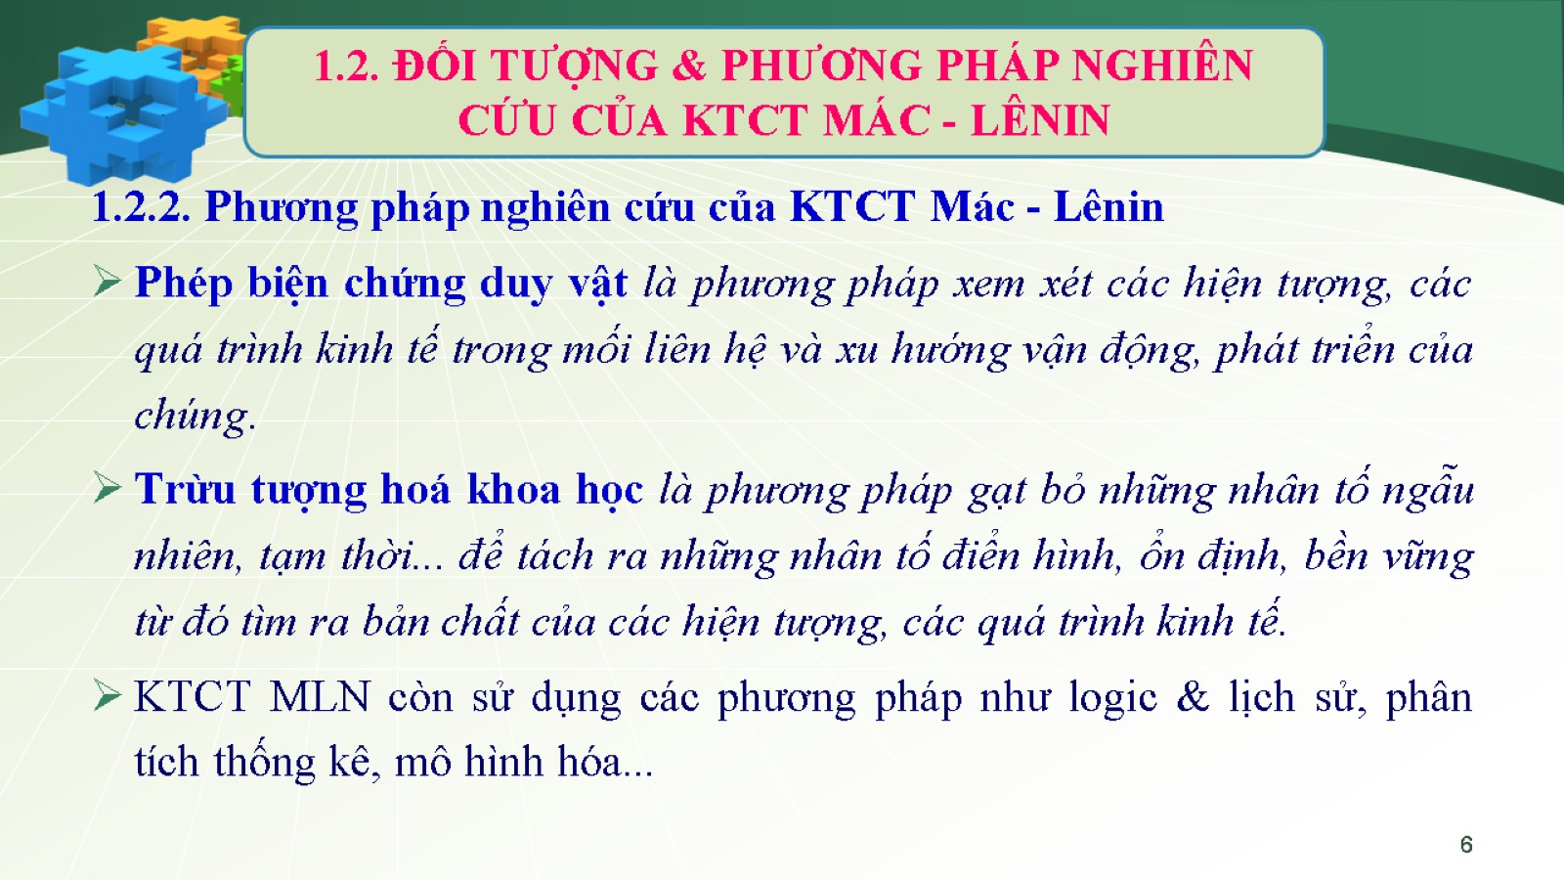
1.2. ĐỐI TƯỢNG & PHƯƠNG PHÁP NGHIÊN CỨU CỦA KTCT MÁC - LÊNIN

Slide 7
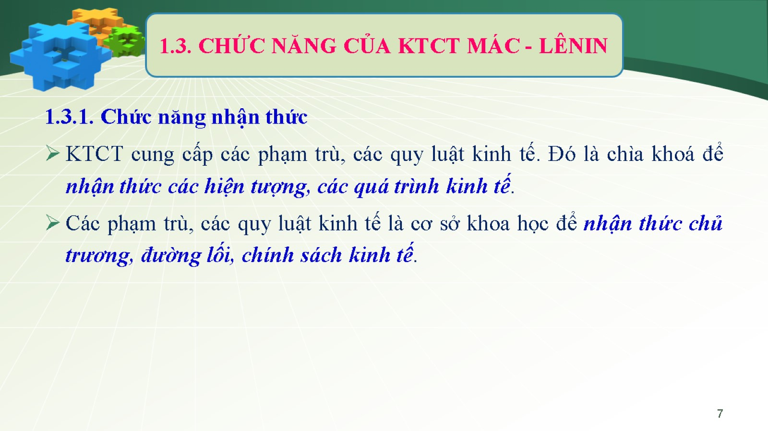
1.3. CHỨC NĂNG CỦA KTCT MÁC - LÊNIN

Slide 8
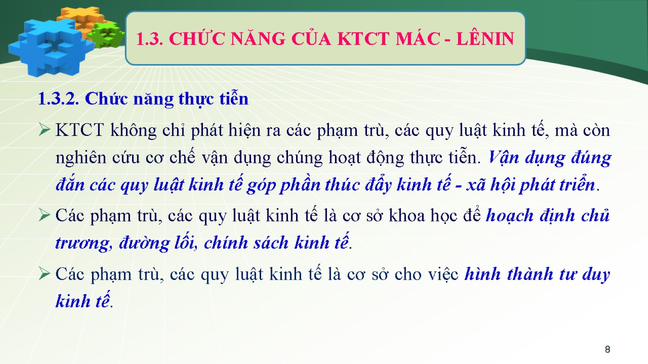
1.3. CHỨC NĂNG CỦA KTCT MÁC - LÊNIN

Slide 9
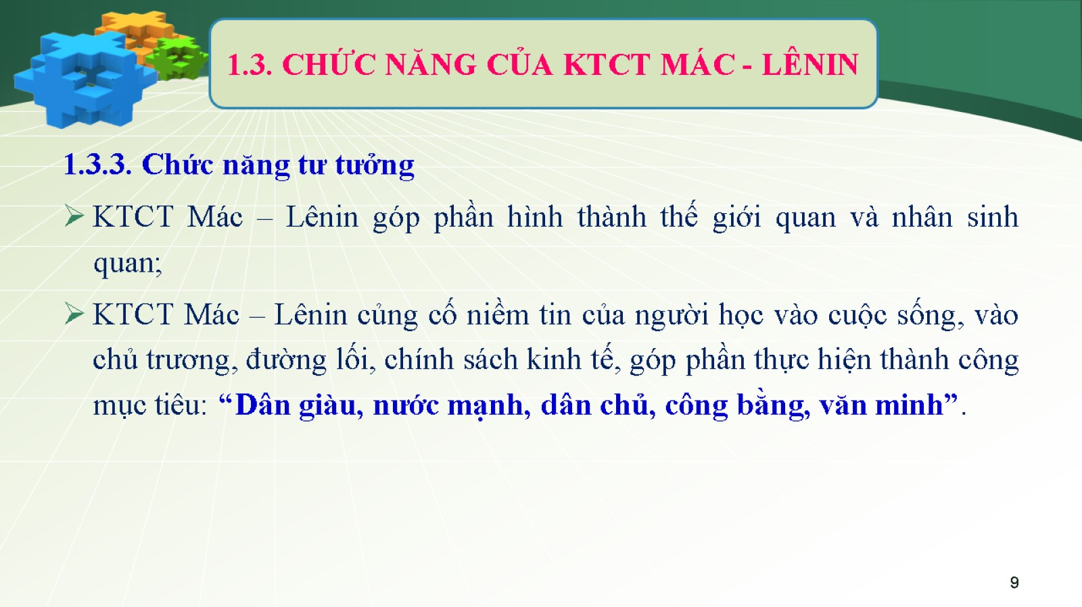
1.3. CHỨC NĂNG CỦA KTCT MÁC - LÊNIN

Slide 10
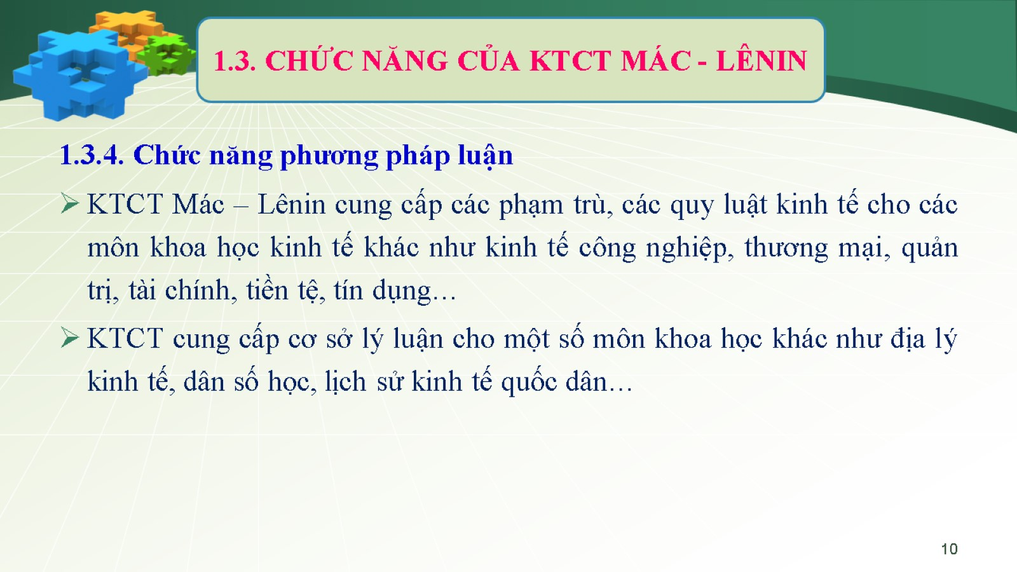
1.3. CHỨC NĂNG CỦA KTCT MÁC - LÊNIN

